Slide 1
第6讲 构建ASP.NET网站

Slide 2
回顾
ASP.NET动态页面技术和传统的静态页面有什么不同？
设计视图里编写的代码是否直接传送给浏览器？

Slide 3
教学目的和重点
教学目的
  了解ASP.NET网站的布局和结构
  掌握五大内置对象
重点
  五大内置对象
Notes:
因为一个实际的项目肯定是很复杂的，所以我们要在之前课程的基础上详细讲解ASP.NET网站的布局和结构

Slide 4
要点
ASP.NET网站综述
内置对象

Slide 5
ASP.NET网站综述
解决方案和项目
ASP.NET网站布局
网站的组成文件
网站文件类型
代码隐藏

Slide 6





解决方案和项目
解决方案（.sln）
...
项目1
项目2
项目3
...
静态页面
.htm/.html
动态页面
.aspx
源程序
.cs
图片
.gif .jpg
程序集
.exe .dll

Slide 7
ASP.NET网站布局
默认页
  Default.aspx
应用程序文件夹
  ASP.NET规定有8个文件夹可用于存放特定类型的内容

Slide 8
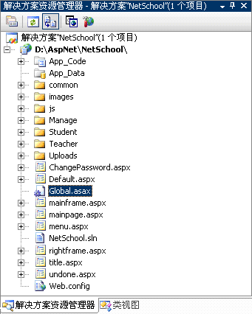
网站的组成文件
重点Global.asax和Web.config文件

Slide 9
Global.asax
是ASP.NET网站拥有的全局性文件
保存在应用程序的根文件夹中
可以包含：
  全局指令
  全局事件处理程序
  全局对象标记

Slide 10
Web.config
保存配置数据的XML文件
一般放在根目录中
但是也可以出现在任何目录，每个Web.config文件负责它所在的目录及所有子目录的配置。
子目录中的设置可以覆盖父目录中的设置。

Slide 11
网站文件类型
文件类型 | 说明
.aspx | 动态Web文件
.cs、.vb | 源代码文件
.dll | 已编译的类库文件
.master | 母版页
.mdb、.ldb | Access 数据库文件
.mdf | SQL 数据库文件
.resources、.resx | 资源文件
.css | 层叠样式表文件。
.htm、.html | 静态Web文件

Slide 12
代码隐藏
早期版本的HTML标记、服务器端代码、客户端代码等等混排在一个文件（.asp）中
Visual Studio .NET页面代码的默认为代码隐藏模型，即，将表现与逻辑分开

Slide 13
ADD
这里引出为什么要使用内置对象：
之前的课程不够解决程序控制页面输出、跨页面传递简单数据和共享复杂数据的问题！

Slide 14
要点
ASP.NET网站综述
内置对象

Slide 15
内置对象
.NET
  Request
  Response
  Session
  Application
  Server
  Cookie
Java
  request
  response
  session
  application
  config
  exception
  page

Slide 16


Response和Request对象
Request对象
抽象
HTTP请求信息
服务器
返回数据
浏览器
抽象
Response对象

Slide 17
Response对象
是HttpResponse类的一个实例
用来控制发送给用户的信息，包括：
  直接发送信息给浏览器
  重定向浏览器到另一个 URL
  设置 cookie 的值

Slide 18
常用属性
ContentType
  指定响应HTTP内容类型，如果未指定，则默认为text/HTML
CharSet
  指定字符集名称
Expires
  指定在浏览器上缓冲存储的页距过期还有多长时间
ExpireAbsolute
  指定页面的确切到期日期和时间
Buffer
  该值指示是否缓冲输出，并在完成处理整个页之后将其发送。

Slide 19
常用方法
Write
  将指定的字符串或表达式的结果写到当前的HTTP输出
  例：在用户登录后显示欢迎信息Response.Write(“欢迎访问网络工程教研室”)
Redirect
  可以利用该方法指向任何合法的网址，可以是HTML或aspx页面
  该方法使浏览器立即重定向到程序指定的URL
  一旦使用了该方法，任何在页中显示设置的响应正文内容都将被忽略
  例 Response.redirect("www.sina.com")
End
  立刻停止页面的执行并得到相应结果
Clear
  清空当前页的缓存，不输出缓存中的内容
  只有当使用了缓存输出后(Response.Buffer=true) ，才可以调用Clear方法
Flush
  将缓存中的内容立即显示出来
  和end方法不同，该方法调用后，该页面可继续执行

Slide 20

演示
Response实例

Slide 21

问题
如果没有Response.End()
会产生什么结果？

Slide 22
问题
如何跨页面传递参数？

Slide 23
Request对象
是HttpRequest类的一个实例
使用Request对象可以读取客户端在Web请求期间发送的HTTP值

Slide 24
常用属性
TotalBytes：客户端在请求正文中发送的总字节数
Form：获取窗体变量集合
Params：获取 QueryString、Form、ServerVariables 和 Cookies 项的组合集合

Slide 25
演示
Request实例

Slide 26
问题
如何跨页面共享复杂数据？

Slide 27
Application和Session对象
在ASP.NET中，有很多种保存信息的内置对象，如：Application，Session，Cookie，ViewState和Cache等。

Slide 28
Application对象
是HttpApplicaonState类的一个实例
在某个应用程序的所有用户之间共享信息
在服务器运行期间持久地保存数据
用如下方法访问用户自定义变量：
  Application[“变量名”]

Slide 29
问题
Application对象的两大缺点怎么解决？
  无法及时释放资源
  无法区别多用户

Slide 30
Session（会话）
Web环境中的会话是指浏览器和Web服务器之间的一组交互
是逻辑上的概念
会话从最初浏览器调用Web服务器的URL开始
到Web服务器主动结束会话，或这个会话“超时”，或用户关闭浏览器时结束

Slide 31
Session对象
是HttpSessionState类的一个实例
保存每个用户的专用信息
生存期是用户持续请求时间再加上一段时间（一般是20分钟左右）
用如下方法访问用户自定义变量：
  Session[“变量名”]

Slide 32
演示
Application实例

Slide 33
保存信息的方法之对比
方法 | 信息量大小 | 作用域和保存时间 | 应用范围 | 保存位置
Application | 任意大小 | 整个应用程序的生命期 | 整个应用程序/所有用户 | 服务器端
Cache | 任意大小 | 可以根据需要设定 | 整个应用程序/所有用户 | 服务器端
Session | 小量,简单的数据 | 用户活动时间+一段延迟时间(一般为20分钟) | 单个用户 | 服务器端
Cookie | 小量,简单的数据 | 可以根据需要设定 | 单个用户 | 客户端
Viewstate | 小量,简单的数据 | 一个Web页面的生命期 | 单个用户 | 客户端
隐藏域 | 小量,简单的数据 | 一个Web页面的生命期 | 单个用户 | 客户端
查询字符串 | 小量,简单的数据 | 直到下次页面跳转请求 | 单个用户 | 客户端

Slide 34
演示
ApplicationAndSession实例

Slide 35
Server对象
提供了访问服务器对象的方法和属性，可以获取服务器的信息。
例如：
  Response.Write(Server.MachineName + "<br>");
  Response.Write(Server.ScriptTimeout + "<br>");

Slide 36
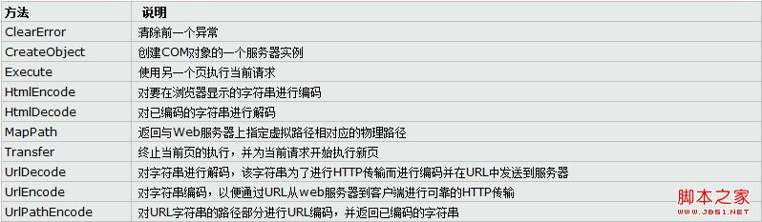

Slide 37
其它内置对象
ASP.NET
  Request
  Response
  Session
  Application
  Server
  Cookie
  ...
JSP/Servlet
  request
  response
  session
  application
  config
  exception
  page
  ...

Slide 38
小结
ASP.NET网站的组成结构
  解决方案和项目
  ASP.NET网站布局
  网站的组成文件
  网站文件类型
  代码隐藏
Request和Response对象
  直接读写HTTP
Application和Session对象
  保存变量的途径
Server对象
  访问服务器相关信息

Slide 39
作业
习题11、12、14、19

